Slide 1
Ch5 软件的设计及模块化思维
黄作胜

Slide 2
〇、前情回顾
协作沟通
考核作业
协作准则
管理规范
协作工具
开发规范
考核作业
完成课程
开发环境
需求
开发实例
开发工具
设计
深入的实践
实现
测试

Slide 3
〇、前情回顾
4.1 认识项目
4.2 需求分析
4.3 设计简介
4.4 测试简介

Slide 4
本章内容
协作沟通
考核作业
协作准则
管理规范
协作工具
开发规范
考核作业
完成课程
开发环境
需求
开发实例
开发工具
设计
深入的实践
实现
测试

Slide 5
目录
§5.1 图示和文档
§5.2 概要设计与详细设计
§5.3 测试用例设计
§5.4 模块化

Slide 6
设计的实现方法
形成文档
包含图示的文档
包含图示的标准文档

Slide 7
认识“图”
最简单的沟通方式
可以跨语言，会受到文化的影响
儿童也能正确理解
机器现在也在学习识图

Slide 8
请区分
Image
Photo
Picture

Slide 9
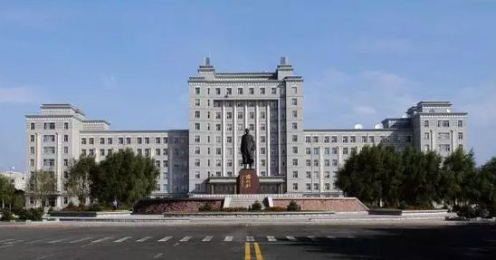
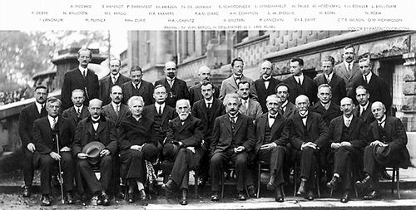
Photo

Slide 10
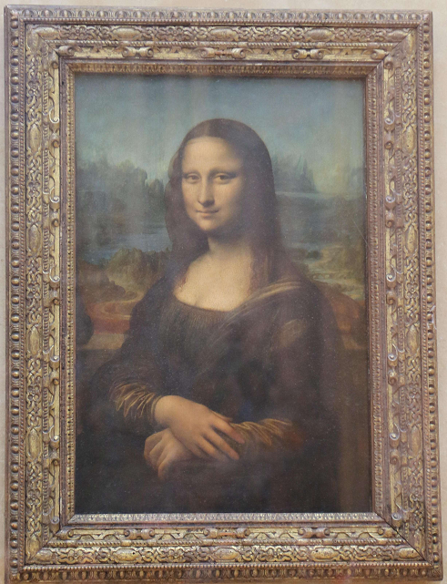

Picture：Painting & Drawing

Slide 11


also Image

Slide 12
图片
Image 使用范围被缩小了

Slide 13
简单关系
Photo
Picture
Drawing
Image
After Photoshop
Sand Painting
……

Slide 14
请区分
Graph
Chart
Figure
Illustration
Diagram

Slide 15
Graph & Chart
We usually use graphs to show analysis result, such as pie chart, bar chart, line chart and so on.
Graph最初指函数变化关系的图，被泛用

Slide 16
Chart，图表
分析结果

Slide 17
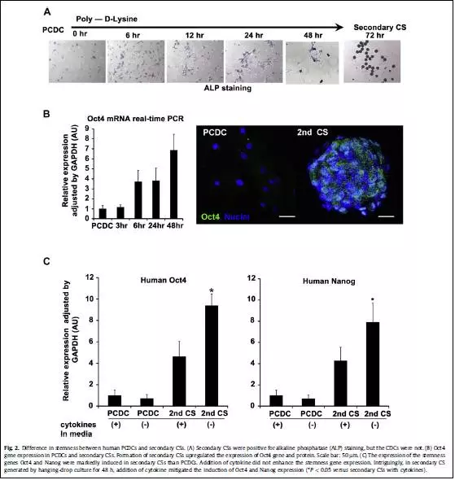
Figure & illustration
There are 7 figures in my paper, and figure Fig.2 contains 10 illustrations.
Fig.2 contains 3 bar charts.

Slide 18
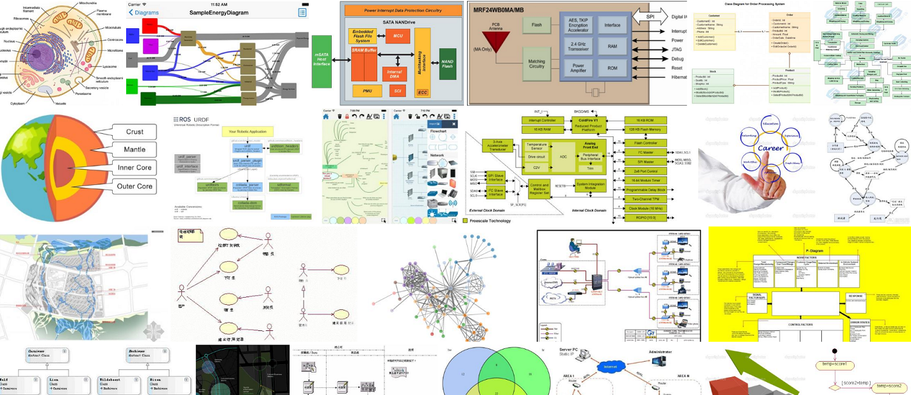
Diagram，图示

Slide 19
Diagram
A diagram is a symbolic representation of information according to some visualization technique.
The word graph is sometimes used as a synonym for diagram.
diagrams are pictorial, yet abstract, representations of information, and maps, line graphs, bar charts, engineering blueprints, and architects' sketches are all examples of diagrams, whereas photographs and video are not.

Slide 20
特别说明
大部分差别并不显著；
根据上下文（ context）参照；

Slide 21
目录
§5.1 图示和文档
§5.2 概要设计与详细设计
§5.3 测试用例设计
§5.4 模块化

Slide 22
概要设计
系统结构
子系统
大模块
模块之间的关联
图：系统结构图/思维导图(脑图)

Slide 23

Architecture Overview
Login
Coordinator
Log Server
Game Server
Game Server
Log Server
LINK1
LINK2
……
LINK1
LINK2

Slide 24

Game Server Architecture
I/O
Decode
Thread pool
CProtocol1
CProtocol2
…
Encode
LINK1
DB
Data thread pool
Procedure1
Procedure2
…

Slide 25
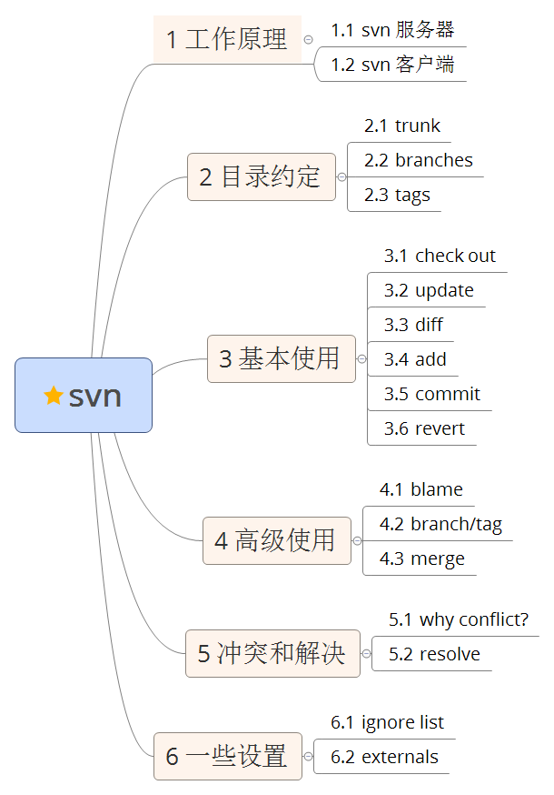
脑图

Slide 26
详细设计
流程图
交互图（时序图、状态图、活动图……）
PAD（Problem Analysis Diagram）
伪代码
……

Slide 27
经典流程图
非整百年：能被4整除的为闰年（如2004年就是闰年）
整百年：能被400整除的是闰年。(如2000年是闰年，1900年不是闰年)
对于数值很大的年份：这年如果能被3200整除,并且能被172800整除则是闰年
……

Slide 28
流程图
开始
输入y
否
4整除y
是
是
100整除y
否
否
400整除y
是
输出“y不是闰年”
输出“y是闰年”
结束

Slide 29
流程图
符号 | 名称 | 意义
 | 准备（Start） | 流程图开始
 | 处理程序/进程（Process） | Do sth.
 | 决策/判定（Decision） | If-else
 | 终止（END） | 流程图终止
 | 路径（Path） | 下一步
 | 文档（Document） | 输入或输出文件
 | 预先定义进（Predefined Process） | 使用某一已定义之处理程序
 | 页面内引用/功能接口 （Connector） | 流程图向另一流程图之出口；或从另一地方之入口
 | 注释（Comment) | 表示附注说明之用

Slide 30
流程图
符号 | 名称 | 意义
 | 手动操作 | 例如：UI等需要操作的部分
 | 手动输入 | 例如：输入帐号密码等
 | 调用数据 | 调用数据
 | 显示内容 | 需要显示的内容
 | 存储数据 | 存储数据
 | 功能区域集成 | 多个功能集成一个整体

Slide 31
顺序结构（Sequence）

Slide 32
选择结构（Selection）

Slide 33
选择结构（Selection）

Slide 34
重复Iteration

Slide 35
时序图

Slide 36
时序图
显示用例的行为顺序
显示了用例流程中不同对象之间的调用关系
对象、类和参与者都在时序图中进行描述

Slide 37
帧（frame）

Slide 38
条件帧

Slide 39
互斥帧

Slide 40
伪代码Pseudocode
是一种脱离具体编程语言的语言
大家都看得懂 ☺
编程时转化成具体的编程语言

Slide 41
减少文字书写
Begin
Input A，B，C
IF A>B then A→Max
else B→Max
IF C>Max then C→Max
Print Max
End

Slide 42
好像和写代码差不多
x←y
x←20*(y+1）
x←y←30
x = y;
x = 20*(y+1);
x = y = 30;

Slide 43
还记得敏捷吗？
有一种敏捷叫直接写代码！

Slide 44
概要设计OR详细设计？

Slide 45
目录
§5.1 图示和文档
§5.2 概要设计与详细设计
§5.3 测试用例设计
§5.4 模块化

Slide 46


单元测试
红灯是否好用绿灯是否好用
红灯和绿灯作为一个单元，是否能够互斥
黄灯的过渡性
黄灯的时机和间隔是否满足（文档）要求
……

Slide 47
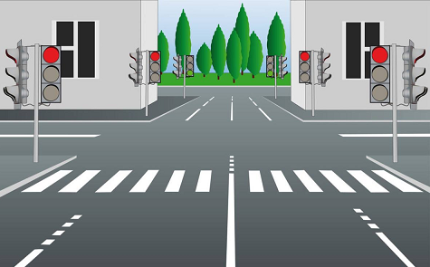
集成测试
各路口的互斥规则是否正确
会不会出现同时全是红灯
黄灯的过渡时人行指示是合理的吗？
这个路口对于红绿灯的供电是否充足？

Slide 48
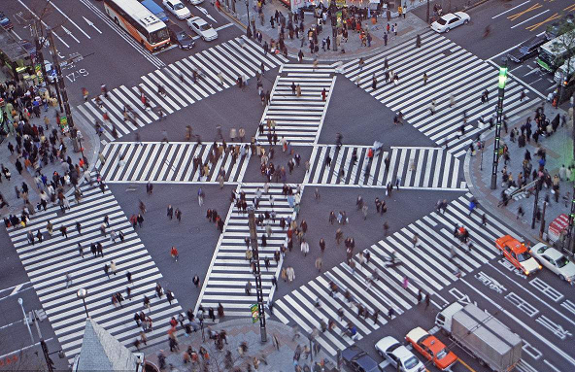
复杂的集成测试

Slide 49

Black Box
Input
Output
我的操作是否能够得到正确的响应
怪物的移动是不是合理的
我的HP/MP的消耗看起来正确吗？
我能看到电池的电量吗？
聊天时能发脏话吗？

Slide 50
White Box
int fac(int n)
{
if (n == 1) return 1;
return n * fac(n - 1);
}
fac(0) = ?
fac(-1) = ?
fac(65535) = ?
fac(0xffffffff) = ?

Slide 51
覆盖性测试
String howold(int age)
{
if(age < 2)
return "Baby";
if(age < 14)
return "Child";
if(age > 18)
return "Adult";
else
return "";
}
age = 1 ? (0, -1)
age = 2 ?
age = 13 ?
age = 14 ?
age = 16 ?

Slide 52
边界值检测
n=0;
n = 32767 ?
n = 16384 ?
n = -16384;
n = -16385;
short doubleme(short n)
{
return (short)(n * 2);
}

Slide 53

压力测试
5000万用户同时在线抢购
同时处理1000万退货单
12小时内保持同时在线7000万抢购

Slide 54
实践
请测试一个盛水的水杯
请测试一款计算器

Slide 55
目录
§5.1 图示和文档
§5.2 概要设计与详细设计
§5.3 测试用例设计
§5.4 模块化

Slide 56
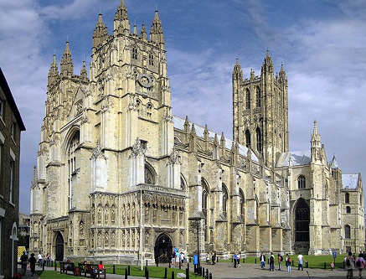
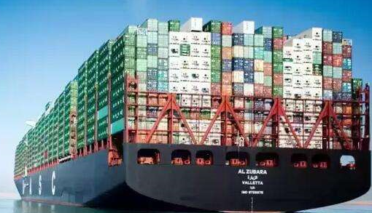
模块化思维
整体化思维 VS 模块化思维

Slide 57
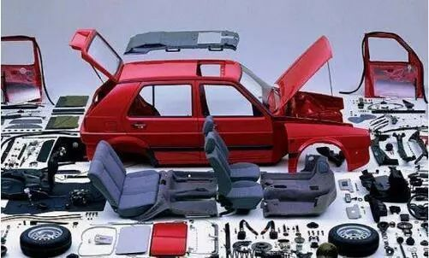
模块化

Slide 58
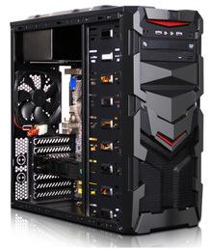
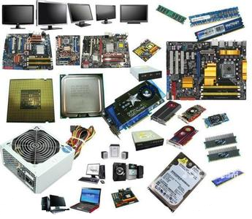
模块化

Slide 59
软件模块化方法
函数（过程）
面向对象的封装
源码包
静态库、动态库
组件

Slide 60
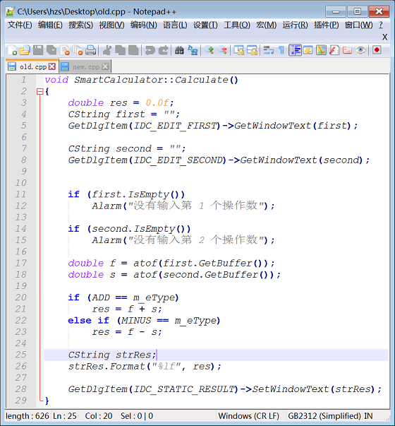
未经处理

Slide 61
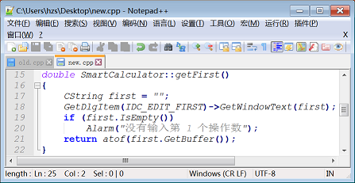
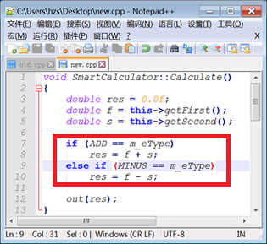
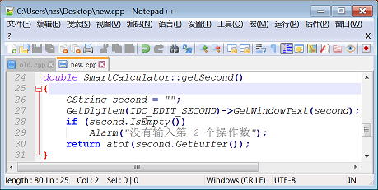
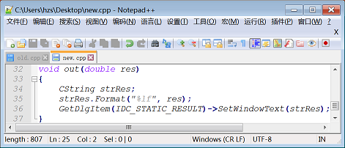
函数封装

Slide 62
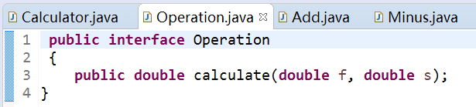
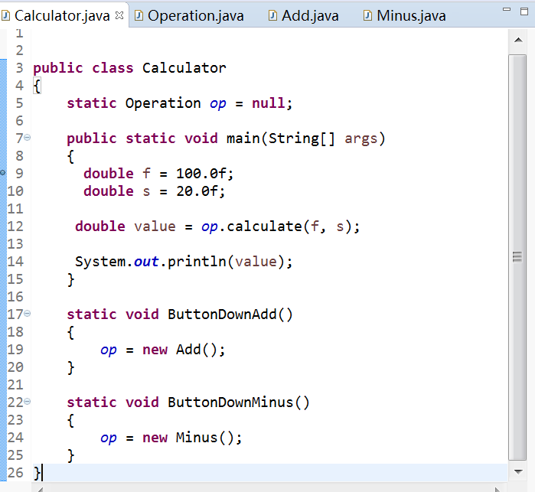
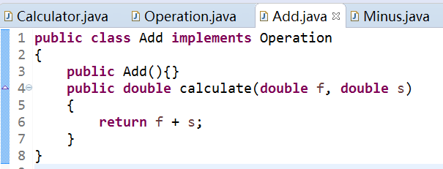
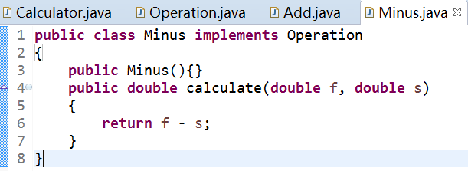
多态设计

Slide 63
Q&A

